Slide 1
“Adorno navideño”
Pre kínder y kínder.
Clase de artes visuales N°. 37.
Profesor Manuel López Roche.

Slide 2
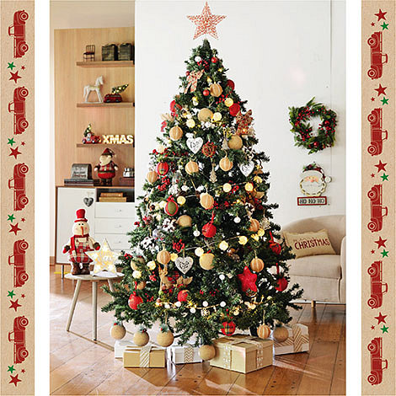
¡Hola chicas y chicos!
Bienvenidos a nuestra ultima clase de artes visuales, el día de hoy veremos distintos adornos navideños que se usan hasta el día de hoy. Así que disfrutemos de nuestra clase.
Ejemplos de adornos.
Actividad
Me gusta

Slide 3
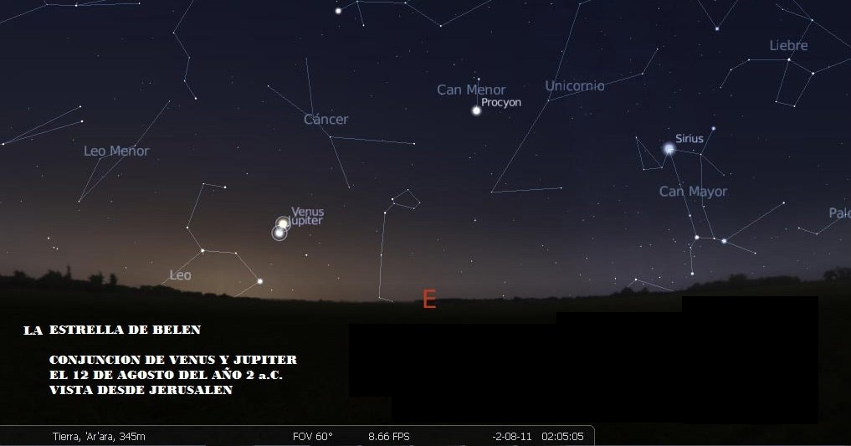
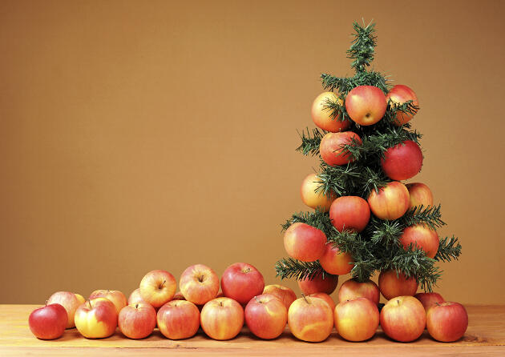
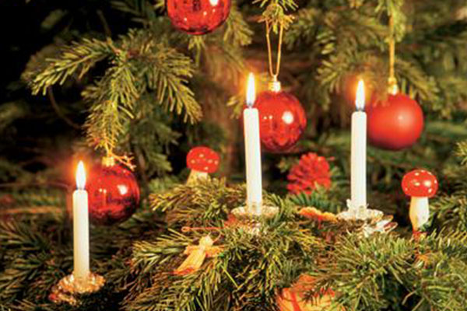
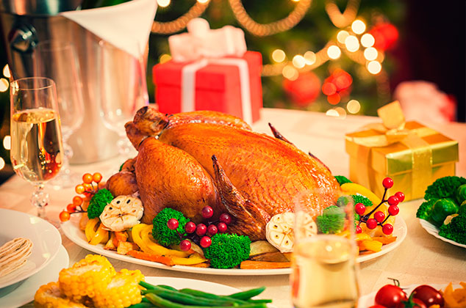
“Símbolos de la navidad”

Slide 4
Actividad, ¿Cómo crear un adorno con papeles y una tapa?:
Primero debemos dibujar la cornamenta en el papel de color y luego recortarla.
Segundo, debe pegar la cornamenta en la parte trasera de la tapa.
Tercero, pegar ojos y nariz
Y finalizaremos creando la cuerda para poder colgarlo.

Slide 5
Ahora califiquemos con un “me gusta” “Me encanta ” o “me aburre”
¿Las formas qué posee el adorno te gustan?
¿Te gusta tu adorno navideño?
¿Vas a colgar tu adorno? ¿Por qué?
¡Muchas felicidades!

